Slide 1
Nombre del curso: Algebra Lineal
“Matrices en la programación de Videojuegos”.
Integrantes:
Patrick Arroyo
Ashely Garcia
Jared Oviedo
Santiago Garcia
Angel Jimenez
Profesor:
Johanna Rivera
Miercoles 13 de diciembre, 2023
Notes:
1

Slide 2
Resumen
El texto resalta la importancia de las matrices en la programación de videojuegos, describiendo su función esencial en la representación y manipulación de datos para crear experiencias interactivas. Se plantea un problema sobre cómo evidenciar el uso de matrices en videojuegos y se justifica su relevancia en la creación de gráficos 3D, animaciones realistas y detección de colisiones. Se establecen objetivos para analizar y explotar el uso de matrices, y se menciona brevemente el marco histórico y teórico. Se concluye destacando el papel fundamental de las matrices en juegos populares como Doom, Super Mario 64 y God of War.

Slide 3
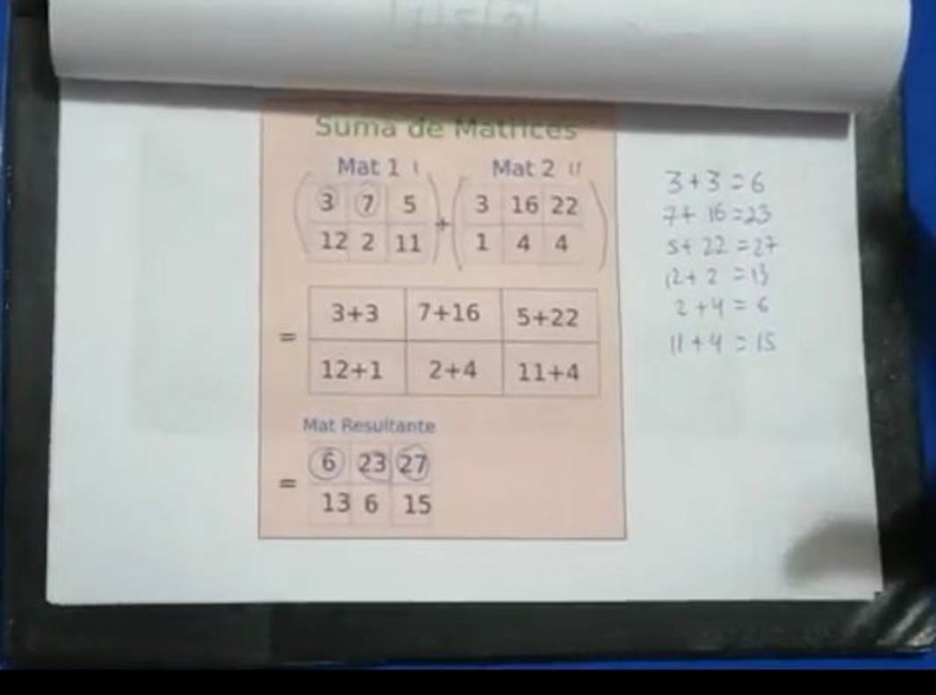
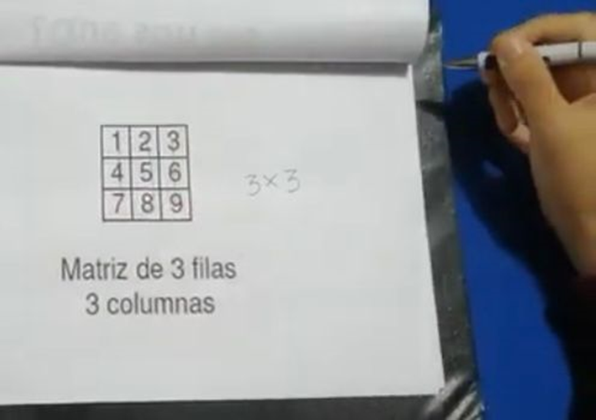
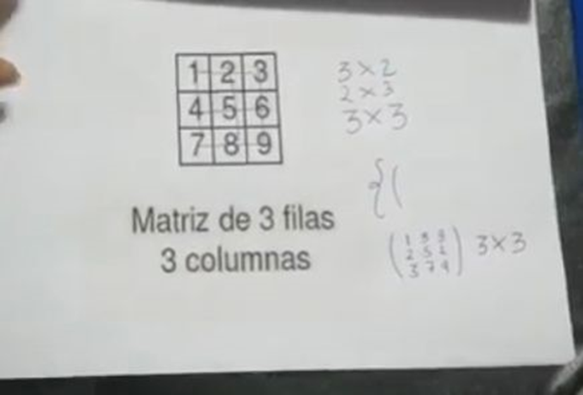
Problemática que se desea resolver:
. En muchos videojuegos, el terreno es representado mediante una matriz de celda la cual se utiliza con fines como para definir y hacer coordenadas de objetos o personajes donde podemos aplicar movimientos de traslación, rotación y escalado de acá es donde surge la duda y se crea nuestra pegunta.
¿Cómo podemos evidenciar que se utilizan matrices para conocer sus coordenadas ya sean del juego o del personaje ?

Slide 4
Objetivo general:
Analizar y explotar el uso de matrices en la programación de videojuegos, examinado su importancia, aplicación y los beneficios.
Objetivo específico 1
Objetivo específico 2
Objetivo específico 3
Evaluar la importancia que tiene la utilización de las matrices a la hora de programar un videojuego.
Determinar cuáles son los beneficios de utilizar matrices durante la programación de un videojuego, y como esta puede facilitar y hacer mas preciso el proceso de creación del mismo.
Evaluar en que estilo de videojuego se puede observar el uso de las matrices

Slide 5
Marco teórico
El marco teórico se relata en base a varios sitios web los cuales brindaron la información más acorde al proyecto junto con lo estudiado en clase. Ahora en base al marco teórico se tiene una base la cual viene de lo visto en clase y un poco a lo que se pudo entender de dichas clases, se mencionan algunos de los métodos de matrices los cuales se usan en la solución de problemas.
Después estas fueron utilizadas en diferentes culturas como lo fue en el caso de la cultura china, donde las conocían como “cuadrado mágico” durante el año 650 a.c. A través del tiempo el concepto fue tomando popularidad y generando interés. Pero no fue hasta el año 1850 que el matemático ingles James Joseph Sylvester usa por primera vez el término “matriz”.

Slide 6
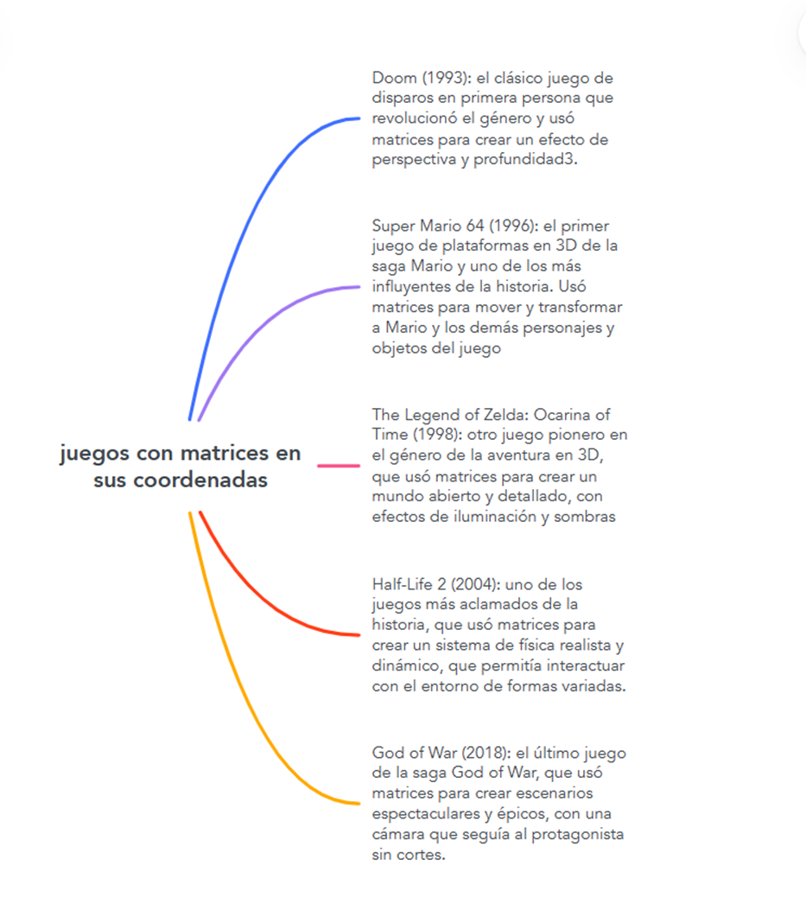



Desarrollo del problema:

Slide 7
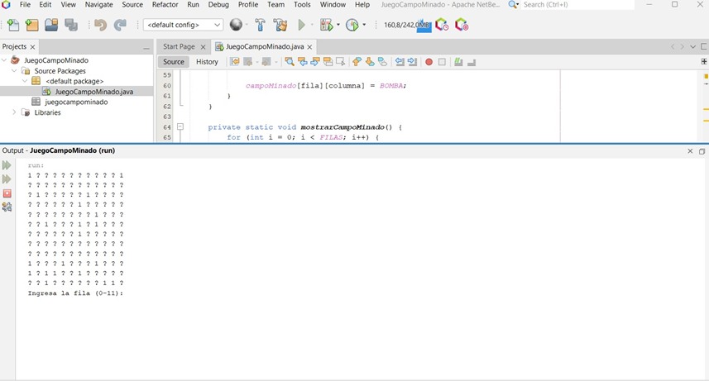
Desarrollo del problema:

Slide 8
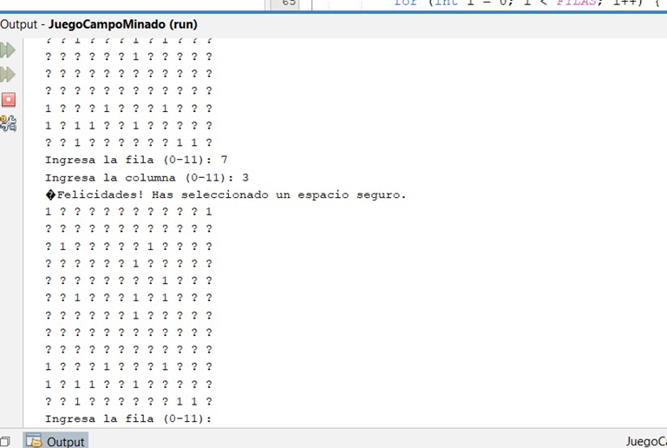
Desarrollo del problema:

Slide 9
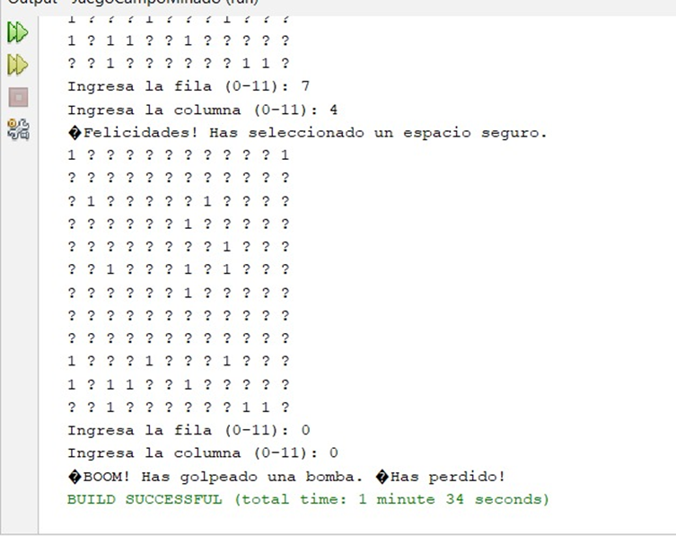
Desarrollo del problema:

Slide 10
Resultados:
Con la recolección de datos obtenidos, se sabe que las matrices son esenciales en el ámbito de la programación de videojuegos para sus coordenadas en el los 90 fue un gran avance en este mundo ya que fue algo innovador y ayudo a crecer, mas adelante le explicaremos como utilizamos dichas matrices y como obtuvimos los resultados

Slide 11
Conclusiones:
La conclusión para el objetivo de evaluar la importancia de utilizar matrices en la programación de videojuegos sería que se reconoce su relevancia fundamental, destacando su papel esencial en la representación y manipulación de datos para crear experiencias visuales y jugables.
En cuanto al objetivo de determinar los beneficios de utilizar matrices durante la programación de videojuegos, la conclusión sería que se confirma que las matrices ofrecen ventajas significativas, como la posibilidad de lograr gráficos 3D, animaciones realistas, detección precisa de colisiones y optimización del rendimiento del juego.3. Respecto a evaluar en qué estilo de videojuego se puede observar el uso de las matrices, la conclusión podría señalar que las matrices son aplicables y observables en diversos estilos de videojuegos, contribuyendo a la representación eficiente de datos en entornos de juego, independientemente del género o estilo específico.

Slide 12
Conclusiones:
3. Respecto a evaluar en qué estilo de videojuego se puede observar el uso de las matrices, la conclusión podría señalar que las matrices son aplicables y observables en diversos estilos de videojuegos, contribuyendo a la representación eficiente de datos en entornos de juego, independientemente del género o estilo específico.

